Slide 1

Практика контроля за реализацией регионального проекта «Формирование комфортной городской среды», принятого в рамках национального проекта «Жилье и городская среда», на муниципальном уровне (на примере КСП Жирновского муниципального района Волгоградской области)
КСП Жирновского муниципального района Волгоградской области
Председатель Контрольно-счетной палаты Жирновского муниципального района Волгоградской области
С.Н.Журбина

Slide 2
Национальный проект «Жилье и городская среда» с 2018г.
КСП Жирновского муниципального района Волгоградской области
Приоритетный проект «Формирование комфортной городской среды» с 2016г.
Федеральный проект «Формирование комфортной городской среды» в рамках государственной программы РФ «Обеспечение доступным и комфортным жильем и коммунальными услугами граждан Российской Федерации», утвержденной постановлением Правительства РФ от 30.12.2017г. №1710
Региональный проект Волгоградской области «Формирование комфортной городской среды» в рамках государственной программы Волгоградской области «Формирование современной городской среды Волгоградской области», утвержденной постановлением Администрации Волгоградской области от 31.08.2017г. №472-П

Slide 3
Государственная программа Волгоградской области «Формирование современной городской среды Волгоградской области»
КСП Жирновского муниципального района Волгоградской области
Цель:
Повышение качества и комфорта городской среды, развитие гармоничных и благоприятных условий проживания жителей
Субсидия
Федеральный бюджет
Субсидия
Региональный бюджет
Местный бюджет
Благоустройство общественных территорий;
Благоустройство дворовых территорий

Slide 4
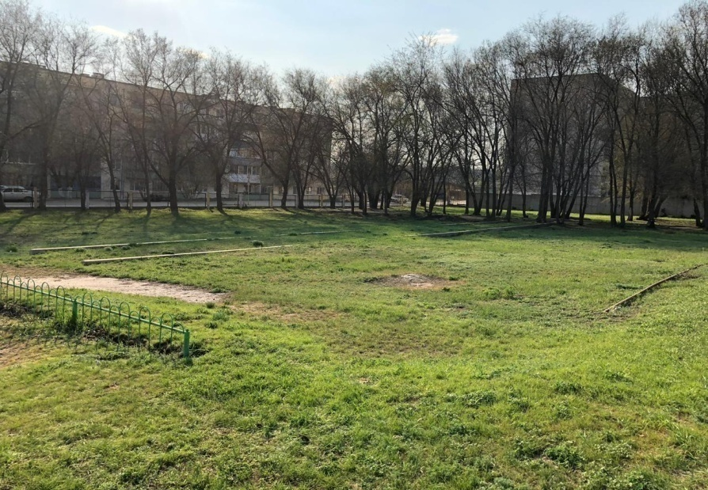
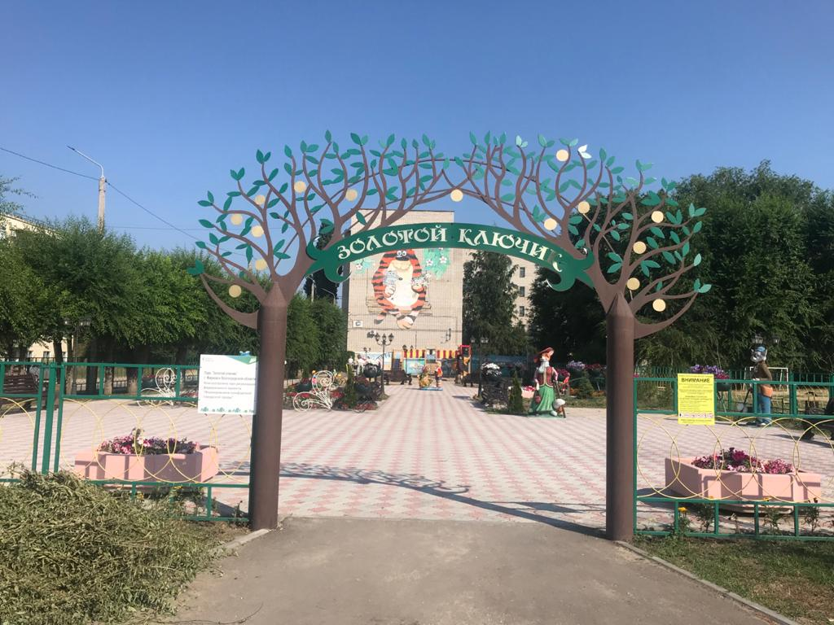
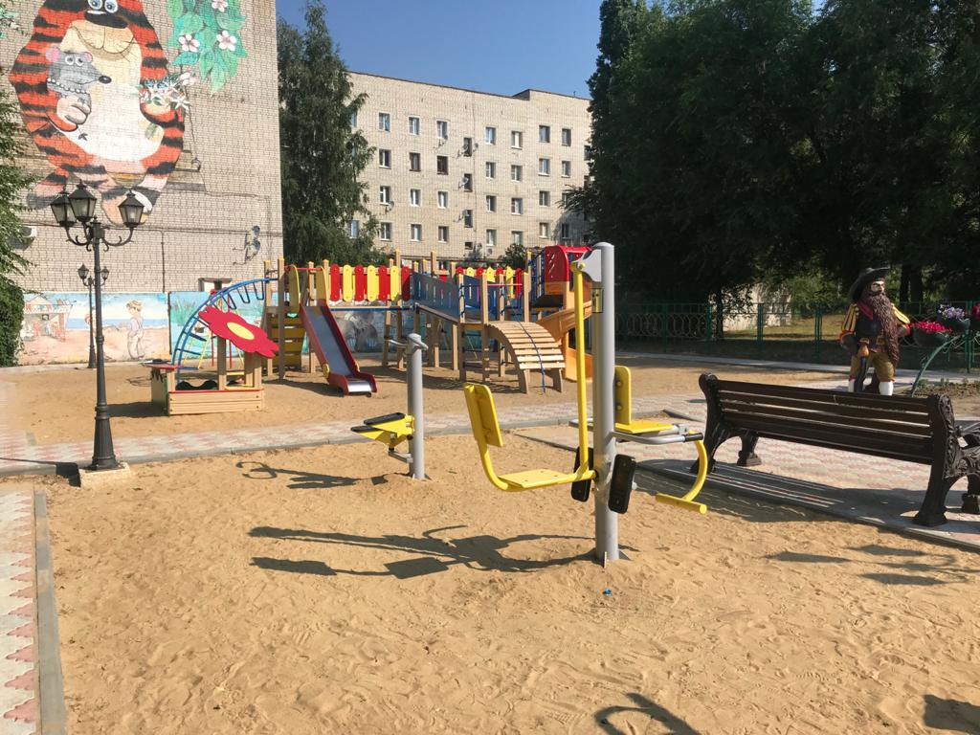
Город Жирновск
КСП Жирновского муниципального района Волгоградской области

Slide 5
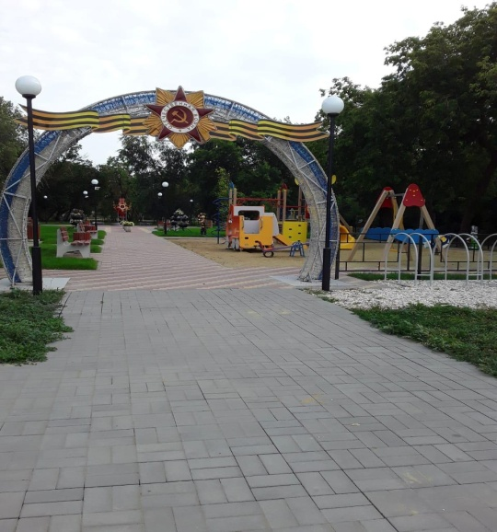
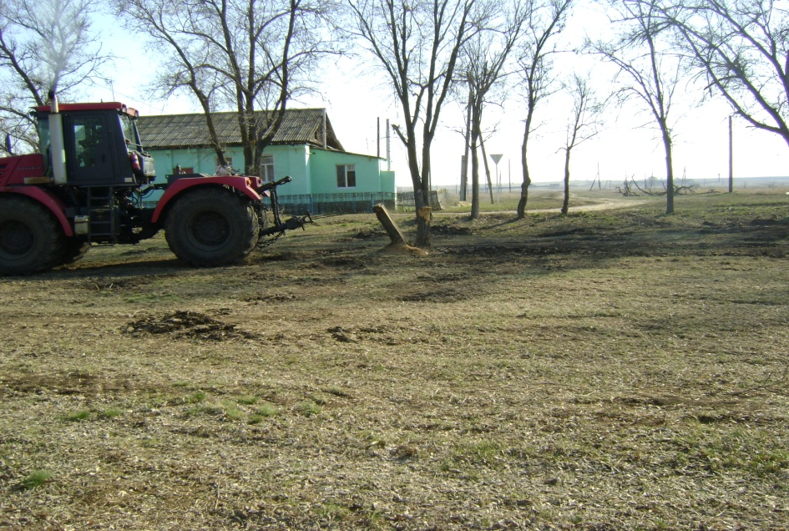
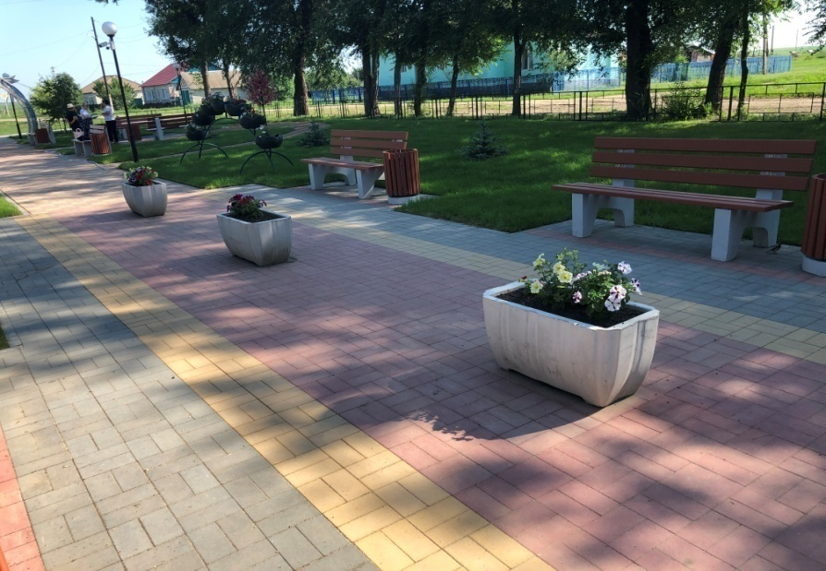
Тарапатинское сельское поселение Жирновского муниципального района
КСП Жирновского муниципального района Волгоградской области

Slide 6
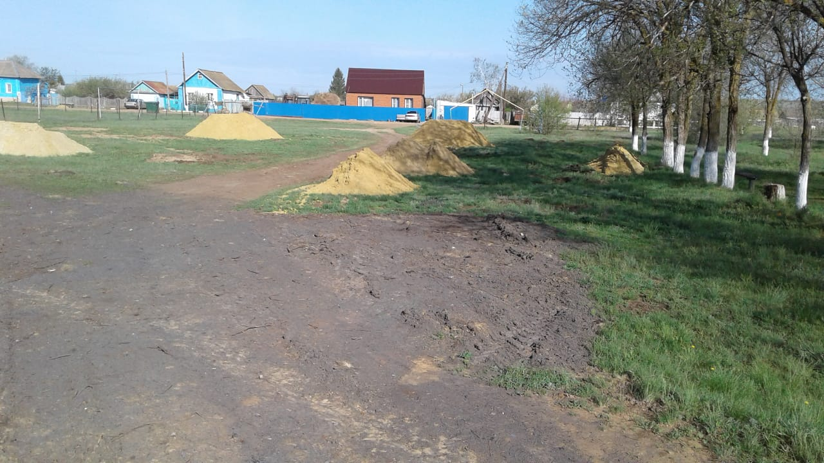
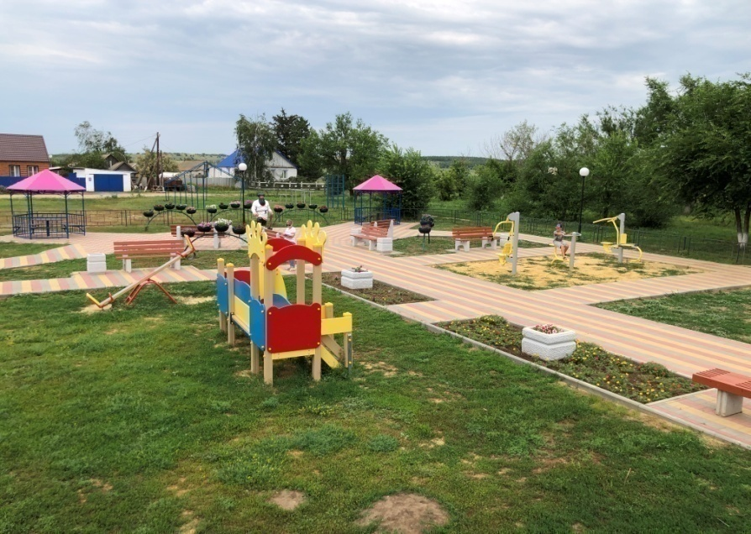
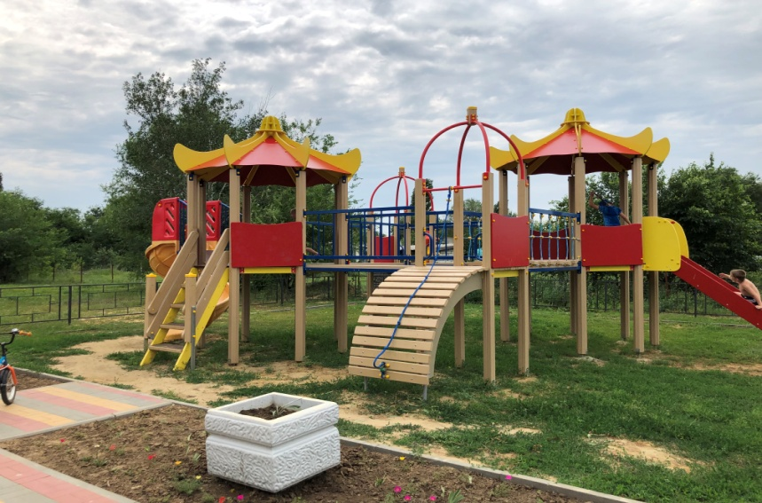
Бородачевское сельское поселение Жирновского муниципального района
КСП Жирновского муниципального района Волгоградской области

Slide 7
Контроль за реализацией регионального проекта на местном уровне
КСП Жирновского муниципального района Волгоградской области
Экспертиза НПА
Муниципальные программы
Прогноз СЭР
Экспертно-аналитические мероприятия
Заключение на полугодовой отчет об исполнении бюджета
Мониторинг
Тематические контрольные мероприятия
Контрольные мероприятия

Slide 8
Нарушения и недостатки, установленные при проведении проверки бюджетных средств, направленных на реализацию мероприятий по благоустройству общественных территорий
КСП Жирновского муниципального района Волгоградской области
Неэффективное использование бюджетных средств
Выполнение работ не соответствующих сметной документации
Оплата фактически невыполненных работ – неправомерное использование бюджетных средств
Нарушение Заказчиком предельных сроков заключения муниципальных контрактов
Нарушение Заказчиком сроков размещения в реестре контрактов информации
Нарушение правил бухгалтерского учета при создании объектов благоустройства территорий
Отсутствие документального оформления границ земельного участка и его правообладателя
Не предъявление требований Заказчиком об уплате неустойки Подрядчиком за просрочку исполнения работ

Slide 9
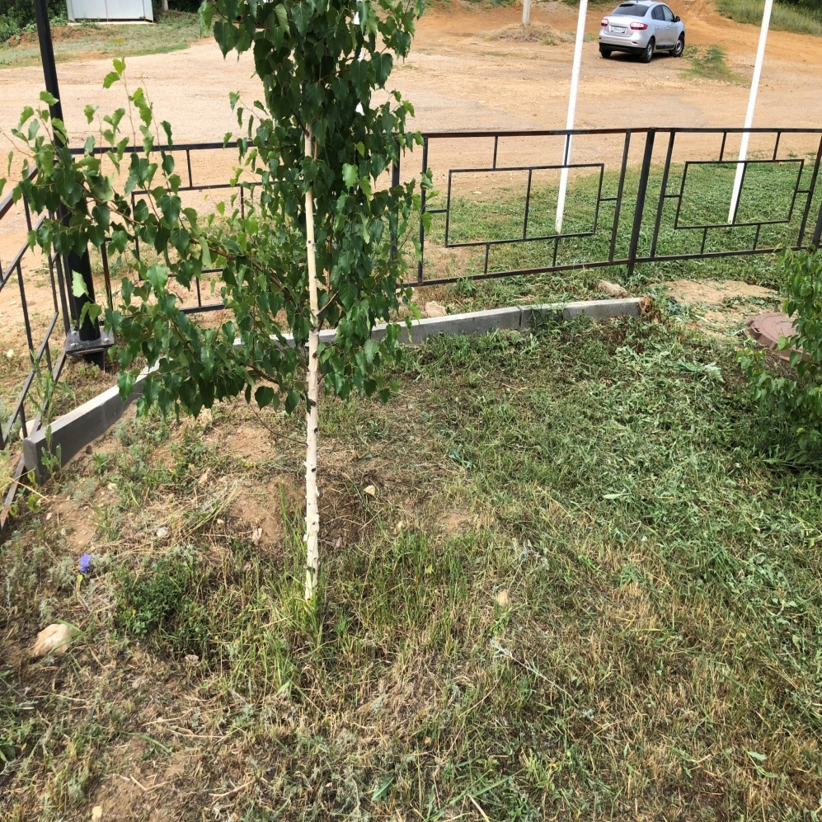
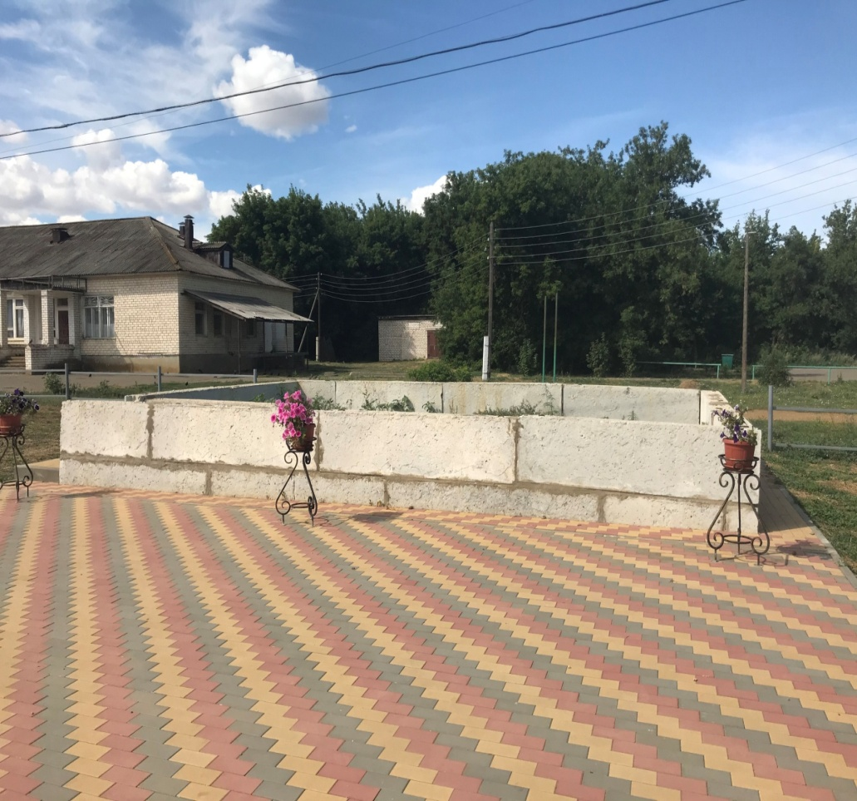
Неэффективное использование бюджетных средств
КСП Жирновского муниципального района Волгоградской области

Slide 10
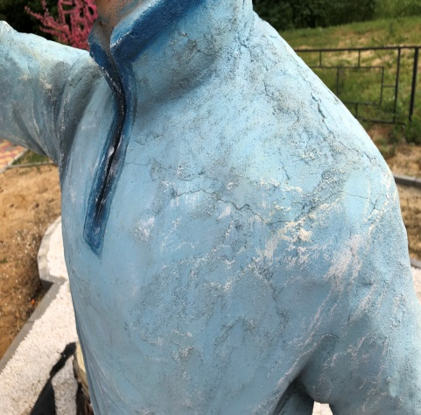
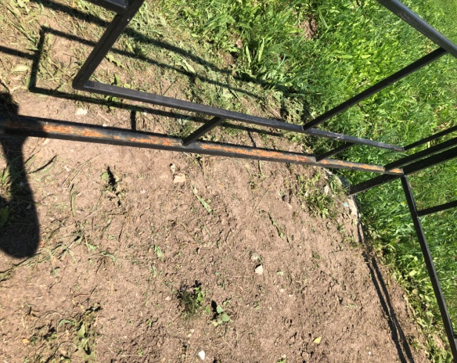
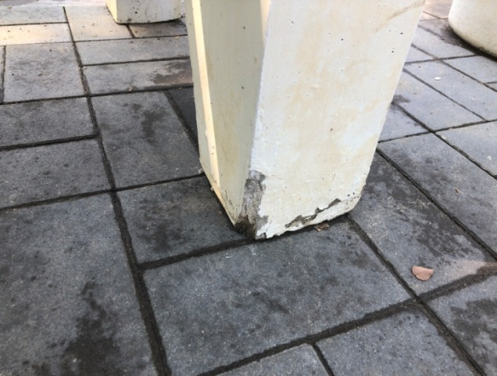
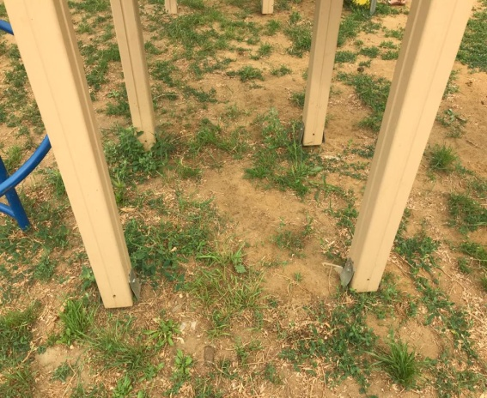
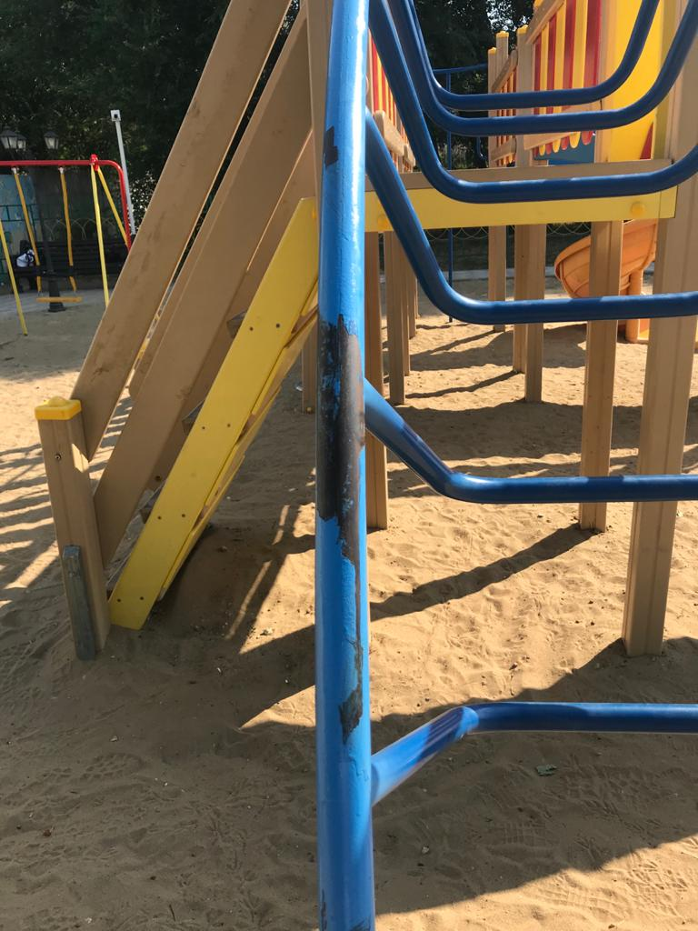
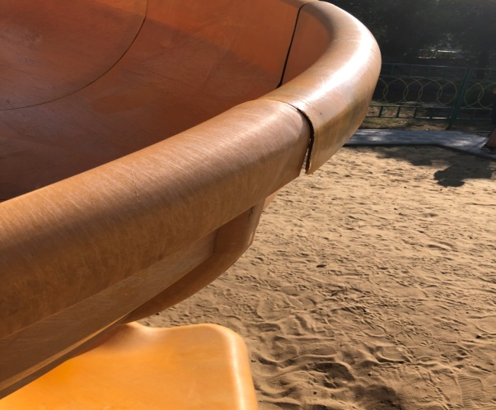
Выявленные дефекты МАФ
КСП Жирновского муниципального района Волгоградской области
Трещины тела скульптуры
Ржавчина
Сколы
Отсутствует бетонирование стоек игрового комплекса
Отслоение окрашенного слоя
Расхождение соединений конструкции спиральной горки

Slide 11
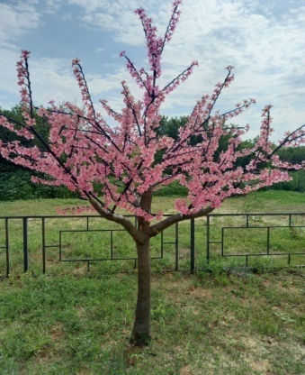
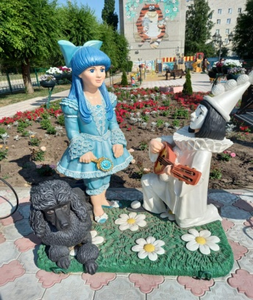
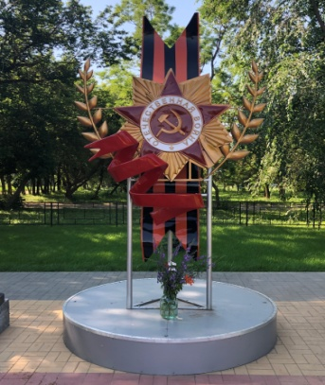
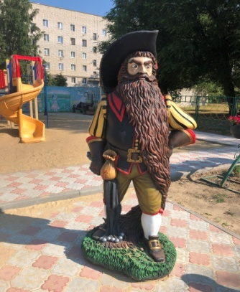
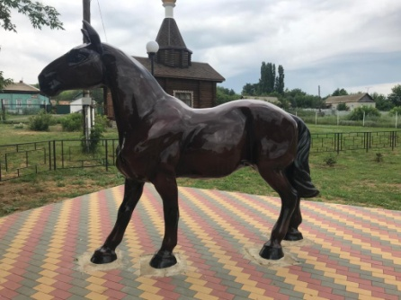
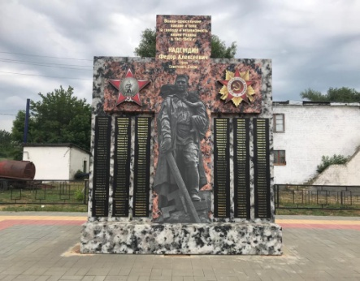
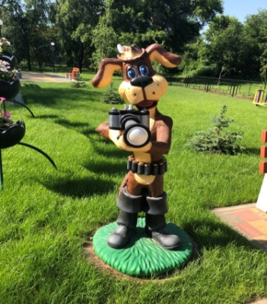
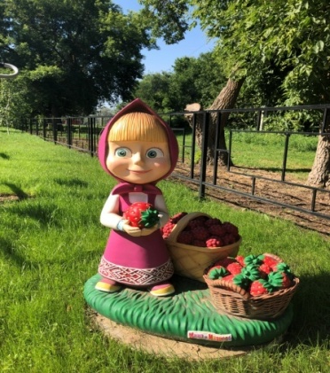
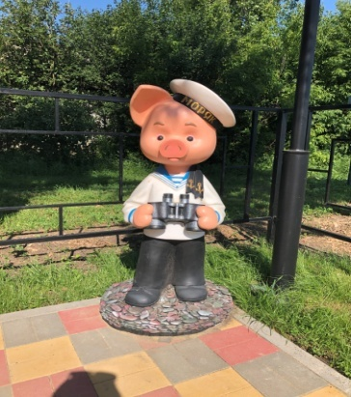
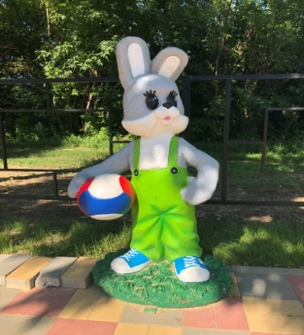
Благодарю за внимание!
КСП Жирновского муниципального района Волгоградской области

